Slide 1



Báo cáo cuối kì
Website Buni
Môn: Lập trình web
GVHD: Nguyễn Thị Hoài
Nhóm thực hiện: Nhóm 6

Slide 2






TỔNG QUAN MÔN HỌC

Slide 3





Tổng quan môn học
Website
Lập trình web
Một tập hợp trang web nằm trong một tên miền/ tên miền phụ trên Internet. Một trang web là tập tin HTML có thể truy cập dùng giao thức HTTP. Một website có thể được xây dựng từ nhiều ngôn ngữ lập trình khác nhau.
Website có 2 dạng cơ bản là website tĩnh và website động
Là quá trình tạo ra các trang web và ứng dụng web bằng cách sử dụng những ngôn ngữ lập trình khác nhau và các công nghệ liên quan đến lập trình để tạo ra một website hoàn chỉnh.

Slide 4

HTML là mã được sử dụng để cấu trúc một trang web và nội dung của nó.
CSS là ngôn ngữ tạo phong cách cho trang web.
JavaScript là một ngôn ngữ lập trình dạng kịch bản được thiết kế để cài đặt tính tương tác trên các trang web, thường được nhúng trực tiếp vào các trang HTML.

Slide 5

Các bước xây dựng website
1
2
3
Lên ý tưởng và thiết kế bố cục trang web
Lựa chọn công cụ phù hợp để xây dựng website
Xác định mục tiêu và yêu cầu
4
5
6
Tiến hành và kiểm thử
Duy trì trang web
Cải thiện website

Slide 6
THÔNG TIN ĐỒ ÁN

Slide 7




Team members
Hồ Ngọc Tuyết Anh
Văn Thị Hồng Diệu
Nguyễn Hồng Anh Khoa

Slide 8
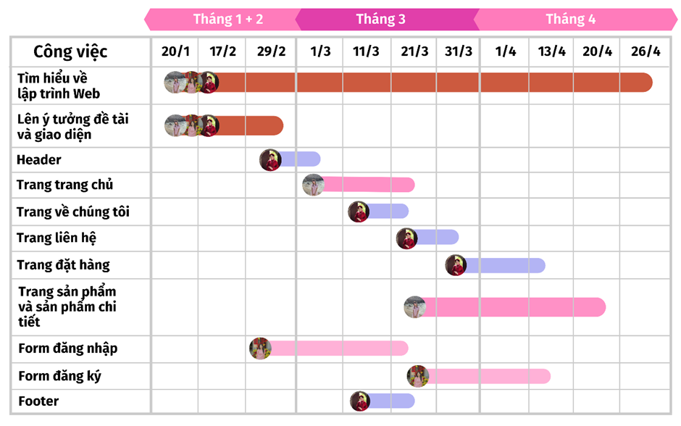

Slide 9


GIỚI THIỆU VỀ BUNI
Buni không dừng lại ở việc trở thành một trang web bán thú bông, mà còn mang đến một trải nghiệm tuyệt vời, mang lại hạnh phúc và niềm vui cho mỗi khách hàng. Chúng tôi không ngừng nỗ lực để xây dựng một cộng đồng đam mê và yêu thích thú bông, nơi mọi người có thể cảm thấy được sự kết nối và sẻ chia.

Slide 10
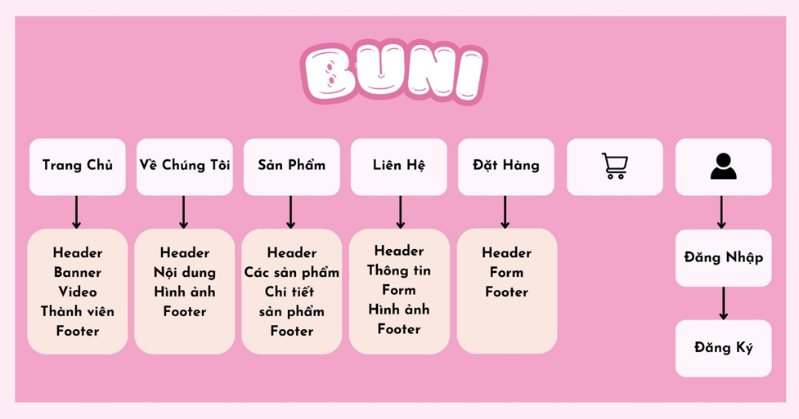

Slide 11
NỘI DUNG ĐỒ ÁN

Slide 12
Quá trình làm website
01
02
03
04
TÌM HIỂU VỀ
LẬP TRÌNH WEB
LÊN Ý TƯỞNG VÀ THIẾT KẾ BỐ CỤC
TIẾN HÀNH CODE WEBSITE
KIỂM TRA VÀ TỐI ƯU
Nắm được các khái niệm về lập trình web
Các bước để hoàn thành một website
Xác định các ngôn ngữ chính sẽ sử dụng
Thiết kế các banner, hình ảnh
Bắt đầu thực hiện code các giao diện, tính năng cho từng trang theo những bố cục đã được lên ý tưởng
Kiếm tra lại từng trang để có tính thống nhất
Tối ưu code để có thể xem dễ dàng
Hoàn thành website
Nắm bắt yêu cầu giáo viên
Tham khảo các website trên mạng
Phát thảo tổng quan

Slide 13




Ưu điểm & nhược điểm
ƯU ĐIỂM
NHƯỢC ĐIỂM
Giao diện phù hợp với sản phẩm
Giao diện phù hợp với đối tượng mà website hướng đến
Thiếu tính năng
Thiếu tính tương tác
Thiếu thông tin cần thiết

Slide 14





Tối ưu hóa tính năng và trải nghiệm người dùng
Xây dựng cộng đồng và tương tác xã hội
Tăng cường tính tương tác và hỗ trợ khách hàng
Định hướng phát triển
của website trong tương lai
Tăng cường bảo mật thông tin cá nhân
Cung cấp thông tin đầy đủ và minh bạch

Slide 15






QUESTION NO.3
Guess the word
S
N
W

